Slide 1
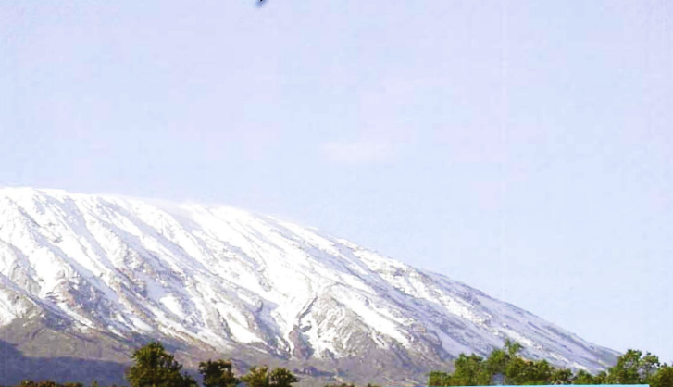
التمهيد
• حالة الجو بالرياض حاليا تختلف عن حالة الجو بأبها.
•س:ماذا يقصد بحالة الجو التي تسود في منطقة معينة فترة زمنية محددة؟
•س:بماذا تعرف المنطقة التي تسود فيها حالة الجو فترة زمنية محددة؟

Slide 2
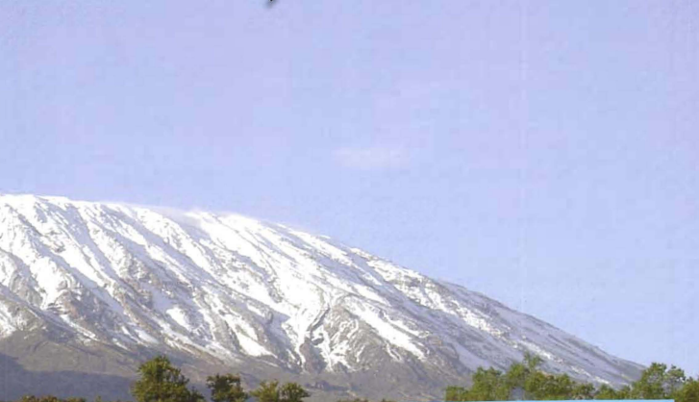
كتاب الطالب صـ128
الدرس الثاني
مقارنة الأنظمة البيئية

Slide 3
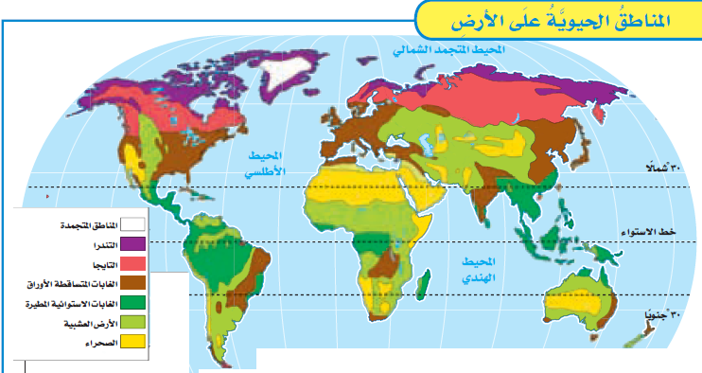
كتاب الطالب صـ130
ما النظام البيئي ؟
متوسط الحالة الجوية في منطقة جغرافية معينة خلال فترة زمنية طويلة ، ويعتمد تحديد المناخ على درجة الحرارة والهطل .
المناخ
هي منطقة جغرافية يسود فيها مناخ معين وتعيش فيها أنواع معينة
من الكائنات ( الحيوانات – النباتات )
المنطقة الحيوية

Slide 4
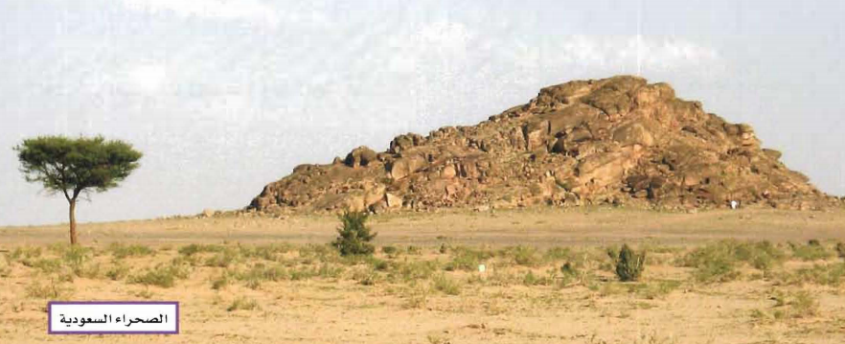
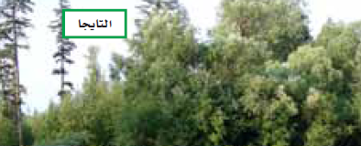
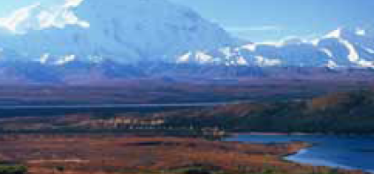
كتاب الطالب صـ131
مقارنة الأنظمة البيئية
هي العوامل التي تؤثر في المناخ من عوامل طبيعية مثل ضوء الشمس والرياح والامطار وغيرها من الظروف الأخرى .
الظروف المناخية
توجد التندرا في المناطق الشمالية التي تتميز بالجو البارد والمناخ البارد ويصل معدل سقوط الامطار الى 25 سنتيمتر في العام وتغطى حوالى 20 % من مساحة اليابسة .
التندرَا
توجد التايجَا في المناطق الواقعة جنوبي التندرا الشمالية وهى كلمة روسية تعنى الغابة .
التايجَا
تعرف بمقدار كمية الهطل فيها ، وليس من خلال موقعها أو درجة حرارتها ،
وتوجد في كافة قارات الأرض .
الصحاري

Slide 5
كتاب الطالب صـ136
ما الأراضي العشبية ؟ وما الغابات ؟
هي أحد أنواع المناطق الحيوية ، وفيها تشكل الأعشاب على اختلاف أنواعها المكون الرئيس من النباتات ، وتتساقط الأمطار غير الغزيرة فيها بشكل غير منتظم . ودرجات الحرارة فيها منخفضة شتاءً ومرتفعة صيفاً ، وتقع بعض أنواع التربة الأكثر خصوبة في العالم ضمنها .
الأراضي العشبية
الغابات المتساقطة الأوراق
هي التي تفقد الأشجار أوراقها عندما يقترب الشتاء .
وعندما تقل الأوراق يقل النتح ، مما يحافظ على الماء .
ومن الأشجار المتساقطة الأوراق أشجار البلوط والزان .
الغابات الاستوائية المطيرة
هي التي تقع عند خط الاستواء ، والمناخ في هذه الغابات حار ورطب. وهناك تساقط غزير للأمطار فيها ،
يزيد معدله السنوي على مترين .

Slide 6
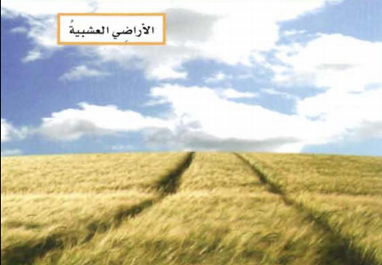
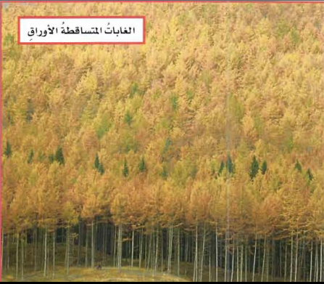
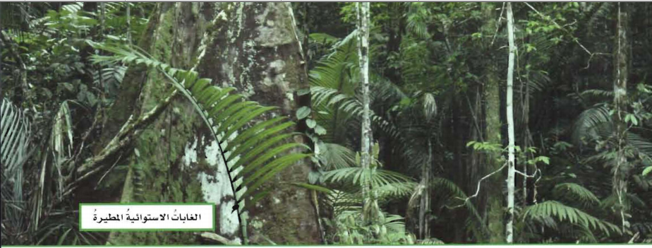
كتاب الطالب صـ136
الأراضي العشبية والغابات

Slide 7
كتاب الطالب صـ136
ما الأنظمة البيئية ذات المياه العذبة ؟
يكون الماء ساكنا فيها ، وقد يكون هناك غطاء من الطحالب الخضراء على سطح الماء . ومن النباتات التي تنمو هناك البوص وزنبق الماء .
البرك والبحيرات
يكون الماء فيها جاريا . لذا تتكيف المخلوقات الحية فيها فيكون لها وسائلها التي تمنعها من الانجراف مع الماء .
الأنهار والجداول
مناطق يكون مستوى الماء فيها قريباً من سطح التربة في معظم الأوقات . وتشمل هذه المناطق المستنقعات والسبخات. وهي مليئة بالحياة النباتية
الأراضي الرطبة
هي الأنظمة البيئية التي توجد عندما تصب مياه الأنهار في البحار أو المحيطات ، وتكون مياهها أقل ملوحة من المحيط ، ولكنها أكثر ملوحة من مياه النهر .
مصبات الأنهار

Slide 8
كتاب الطالب صـ138
ما الذي يعيش في المحيط ؟

Slide 9
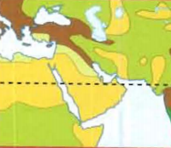
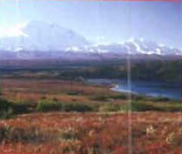
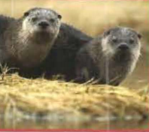
كتاب الطالب صـ139
الفصل الخامس
مراجعة الدرس الثاني
الوحدة الثالثة
ملخص مصور
لكل منطقة حيوية مناخ معين وأنواع معينة من المخلوقات الحية .
تشمل المناطق الحيوية اليابسة التندرا والتايجا والصحاري العشبية والغابات الاستوائية المطيرة والغابات المتساقطة الأوراق .
تغطي الأنظمة البيئية المائية معظم سطح الأرض

Slide 10
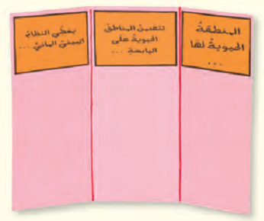
كتاب الطالب صـ139
الفصل الخامس
مراجعة الدرس الثاني
الوحدة الثالثة
المطويات
أنظم أفكاري
أعمل مطوية كالتي في الشكل ، أكمل العبارات الواردة فيها ، ثم أضيف تفاصيل تبين ما تعلمته ، وأمثلة على ذلك .

Slide 11
كتاب الطالب صـ139
الفصل الخامس
مراجعة الدرس الثاني
الوحدة الثالثة
أفكر وأتحدث وأكتب
1- المفردات :
المنطقة الحيوية
........................... منطقة من الأرض لها مناخ محدد ، وتحوي أنواعا معينة من المخلوقات الحية .

Slide 12
كتاب الطالب صـ139
الفصل الخامس
مراجعة الدرس الثاني
الوحدة الثالثة
أفكر وأتحدث وأكتب
2- أقارن :
فيم تتشابه الأنظمة البيئية في المياه العذبة والمحيط ؟ و فيم تختلف ؟
الإجابة
اختلاف
تشابه
اختلاف
كلاهما نظام بيئي مائي ، ويدعمان الحياة البحرية .
تغطي المحيطات مساحة أكثر من 70 % من سطح الأرض ، ماء الأنظمة البيئية في المحيط المالح .
تشغل مناطق المياه العذبة مساحات أقل من المحيط .

Slide 13
كتاب الطالب صـ139
الفصل الخامس
مراجعة الدرس الثاني
الوحدة الثالثة
أفكر وأتحدث وأكتب
3- التفكير الناقد :
أفسر لماذا يمكن تصنيف مناطق معينة من القارة المتجمدة الجنوبية على أنها صحاري ؟
الإجابة :
لأنها تستقبل أقل من 25 سنتيمتراً من الهطل في السنة .

Slide 14
كتاب الطالب صـ139
الفصل الخامس
مراجعة الدرس الثاني
الوحدة الثالثة
أفكر وأتحدث وأكتب
أختار الإجابة الصحيحة :
4- المنطقة الحيوية التي تكثر فيها الأشجار وتتساقط أوراقها في فصل الخريف هي :
أ – الغابات الاستوائية المطيرة . ب – الأراضي العشبية .
ج – الغبات المتساقطة الأوراق . د – التايجا .
5- درجة الحرارة وتساقط الأمطار هما العاملان اللذان يحددان ................... لأي منطقة :
أ- المناخ . ب- خط الطول.
ج- الارتفاع . د – خط العرض .

Slide 15
كتاب الطالب صـ139
الفصل الخامس
مراجعة الدرس الثاني
الوحدة الثالثة
أفكر وأتحدث وأكتب
6- السؤال الاساسي :
ما خصائص الأنظمة البيئية المختلفة علي اليابسة و في الماء ؟
علي اليابسة :
- المناطق الحيوية ، الصحاري ، الأراضي العشبية . الغابات الأستوائية ، الغابات المتساقط الأرواق.
الأنظمة البيئية المائية :
الانظمة البيئية ذات المياه العذبة مثل ؛ البرك و البحيرات ، الأنهار و الجداول ، الأراضي الرطبة ، مصبات الإنهار .
الأنظمة البيئية ذات المياه المالحة مثل : المحيطات

Slide 16
الواجب
س: أكمل التعريف التالي باستخدام الكلمات التي بين القوسين؟
(الأنهار ـ ملوحة ـ الأنظمة البيئية ـ المحيطات )
مصبات الأنهار هي .................... التي توجد عندما تصب مياه................ في البحار أو ................ ، وتكون مياهها أقل ...................... من المحيط ، ولكنها أكثر ملوحة من مياه النهر .

